Slide 1

Python
Basiswissen
Modul 6 - Module

Slide 2
Agenda
Module
Packages
pip
requirements.txt

Slide 3
Module
Jede Textdatei mit der Endung .py kann ein Modul sein
Wenn wir den Code eines Moduls verwenden möchten, dann verwenden wir den Ausdruck „import“
Module können sein
  Standardmodule (kommen mit Python)
  Eigene Module
  Third Party Module

Slide 4

Hilfe zu Modulen
Mit der help() Funktion

Slide 5

Modul - Attribute
Module haben Attribute, um sie zu beschreiben, z.B.:
__name__ # Name des Modules
__doc__ # ausgabe der Dokumentation (docstring)
__file__ # (optional) Name und Pfad
__dict__ # gibt ein Dictionary mit Attributen, Funktionen… aus

Slide 6

Packages
Dateien organisieren wir gerne in Ordnern und Unterordnern. So finden wir Dinge einfacher wieder
Python Packages verwenden dieses modulare Konzept
Ein Modul kann mehrere Objekte umfassen – Packages können ein oder mehrere Module beinhalten
Physikalisch ist ein Package ein Ordner mit ein oder mehreren Dateien

Slide 7
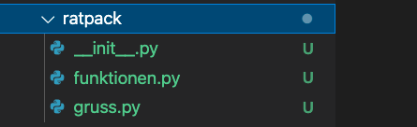
__init__.py
Hat folgenden Zweck:
  Der Python Interpreter „weiss“, dass es sich beim Folder um ein Package handelt
  Stellt die Ressourcen der Module bereit

Slide 8
pip
Packages Installer für Python
Installiert Packages von Python Package Index (PyPI) (und anderen)
PyPI ist das Standard Repository für die Python Community
Notes:
https://pypi.org/

Slide 9
pip installieren
Pip gehört seit Python 3.4 zur Standardausstattung von Python
Versionsabfrage und Installation:

Slide 10
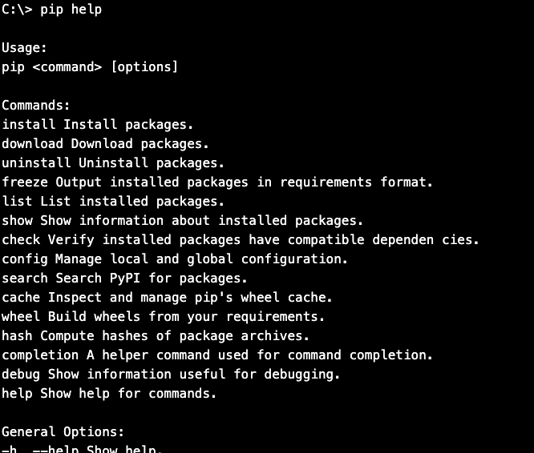
pip help
pip help gibt eine List aller Funktionen aus, die in pip verfügbar sind

Slide 11
pip – Packages installieren
Packages werden in PyPI „Projects“ genannt.
So wird die aktuellste Version eines Projekts installiert:
pip install „mein-projekt“
So wird eine bestimmte Version eines Projekts installiert:
pip install „mein-projekt==2.4“
So wird ein Version installiert, die mit eine bestimmten Version kompatibel ist:
pip install „mein-projekt~=2.4“

Slide 12
pip – Häufig verwendet
Liste aller installierten Packages
pip list
Info zu einem bestimmten Package (Metadaten)
pip show <package_name>
Deinstallation eines Packages
pip uninstall <package_name>

Slide 13
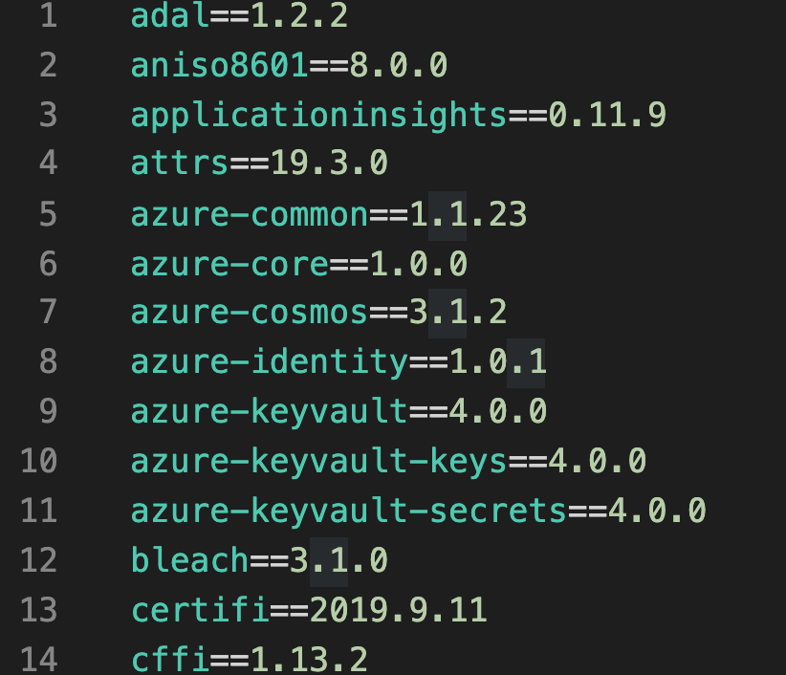
requirements.txt
Hilft beim Verwalten von Packages mit pip
Beinhaltet eine List von Packages die geladen werden sollen

Slide 14
requirements.txt - Beispiele
Installiert alle Packages in der requirements.txt:
$ pip install -r requirements.txt
Ausgabe der Packages in der aktuellen Umgebung
$ pip freeze > requirements.txt

Slide 15

Ende
Q & A

